Slide 1


Slide 2
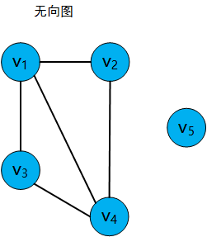
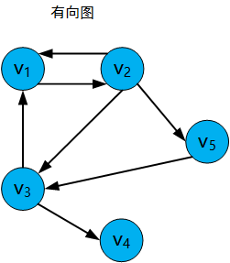
图

Slide 3
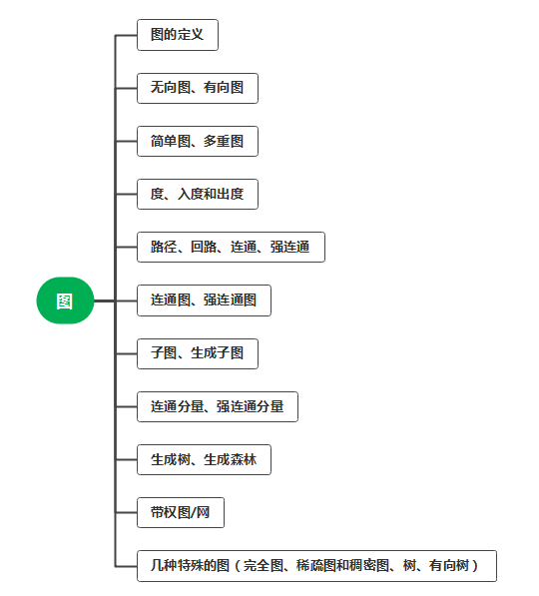
图

Slide 4
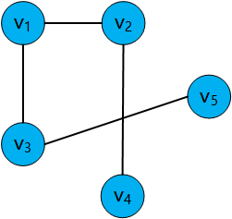
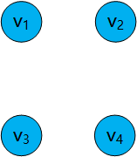
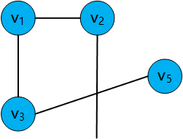
图的定义
图（Graph）是一种比线性表和树更复杂的数据结构。在线性表中，数据元素之间是一对一的关系，每个数据元素只有一个直接前驱和一个直接后继。在树形结构中，数据元素之间有明显的层次关系，上一层的数据元素（结点）和下一层的元素（结点）是一对多的关系。而在图形结构中，数据元素之间的关系是任意的，是多对多的关系。
在图中，数据元素通常称做顶点（Vertex），简称V，是有穷非空的集合，记为V={v₁,v₂,v₃,…,v_{n}}，|V|表示顶点的个数，两个顶点之间的关系称做边（Edge），简称E，是有穷的集合，记为E={(u,v)|,uϵV,vϵV}，|E|表示边的条数。
图简称G，由顶点集V和边集E组成，记作G=(V,E)。
G₁=(V₁,E₁)
V₁={v₁,v₂,v₃,v₄,v₅}
E₁={(v₁,v₂),(v₁,v₃),(v₃,v₅),(v₂,v₄)}
G₂=(V₂,E₂)
V₂={v₁,v₂,v₃,v₄}
E₂={}

Slide 5
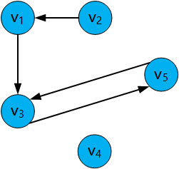
无向图、有向图
图G₁中的每条边是没有方向的（无向边），则图G₁是无向图。
图中的边是顶点的无序对，例如顶点v₁和v₂之间的边，记为(v₁,v₂)或(v₂,v₁)都可以。
G₁=(V₁,E₁)
V₁={v₁,v₂,v₃,v₄,v₅}
E₁={(v₁,v₂),(v₁,v₃),(v₃,v₅),(v₂,v₄)}
G₁
图G₂中的每条边是有方向的（有向边），则图G₂是有向图。
图中的边是顶点的有序对，例如顶点v₂ 和v₁之间的边，只能记为<v₂,v₁> 。
G₂=(V₂,E₂)
V₂={v₁,v₂,v₃,v₄,v₅}
E₂={<v₂,v₁>,<v₁,v₃>,<v₃,v₅>,<v₅,v₃>}
有向边也称为弧，<v₂,v₁>称为从顶点v₂到顶点v₁的弧， v₂是弧尾（初始点），v₁是弧头（终端点）。顶点v₂邻接到顶点v_{1，}或顶点v₁邻接自顶点v₂。
G₂

Slide 6
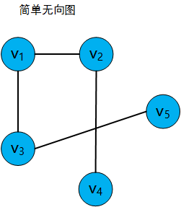
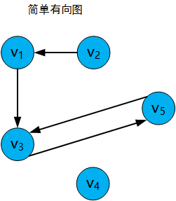
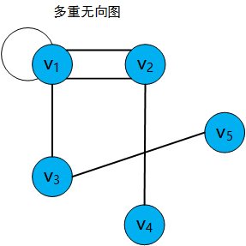
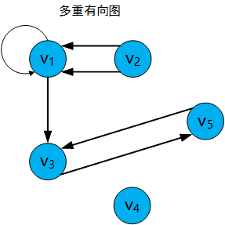
简单图、多重图
数据结构只探讨简单图。
简单图：1）不存在重复的边；2）不存在顶点到自身的边。

Slide 7
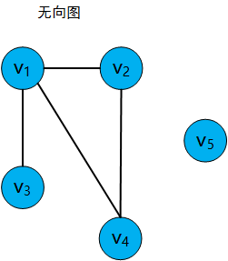
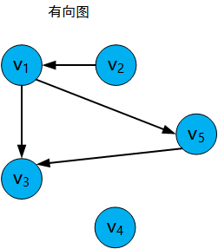
度、入度和出度
无向图：
顶点的度：与该顶点关联的边的条数，TD(v₁)=3、TD(v₂)=2、TD(v₅)=0
无向图中全部顶点的度的和等于边数乘以2。
有向图：
1）入度：以该顶点为终点的边的条数，ID(v₁)=1 in
2）出度：以该顶点为起点的边的条数，OD(v₁)=2 out
顶点的度是该顶点的入度和出度之和，TD(v₁)=ID(v₁)+OD(v₂)=3
有向图中全部顶点的入度之和等于出度之和。

Slide 8
路径、回路、连通、强连通
路径：从顶点v_{x}到顶点v_{y}的顶点序列。
回路：第一个顶点和最后一个顶点相同的路径称为回路或环。
简单路径：在路径的序列中，顶点没有重复的出现。
简单回路：除第一个顶点和最后一个顶点外，其它顶点没有重复出现。
路径长度：路径上边的条数。
顶点到顶点的距离：顶点之间最短路径的长度，如果不存在路径，记为无穷（∞）。
在无向图中，如果顶点v_{x}到顶点v_{y}有路径，表示v_{x}和v_{y}是连通的。
在有向图中，如果顶点v_{x}到顶点v_{y}和顶点v_{y}到顶点v_{x}都有路径，表示 v_{x}和v_{y}是强连通的。

Slide 9
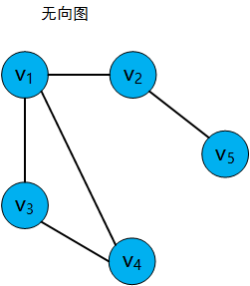
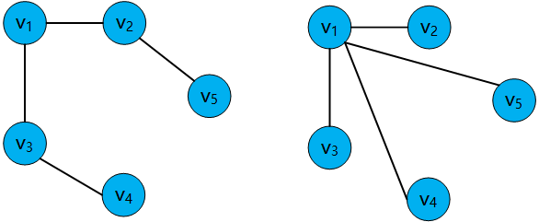
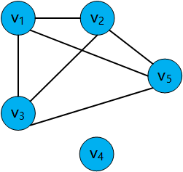
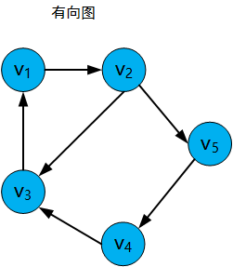
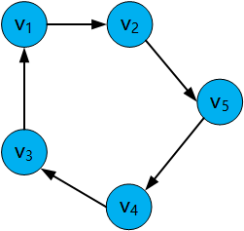
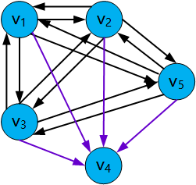
连通图、强连通图
连通图：任意两个顶点都是连通的。
顶点数为n的连通图，最少有n-1条边。
顶点数为n的非连通图，最多可能有C²_{n-1}条边。
强连通图：任意两个顶点都是强连通的。
顶点数为n的强连通图，最少有n条边。
顶点数为n的强连通图，最多可能有2*C²_{n-1} +n-1条边。

Slide 10
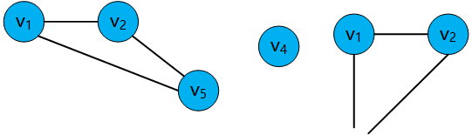
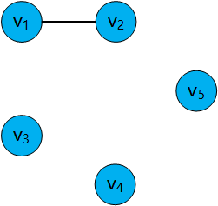
子图、生成子图
生成子图包含了原图的全部顶点和若干条边。

Slide 11
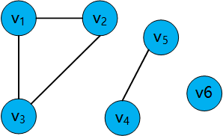
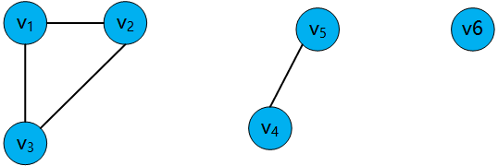
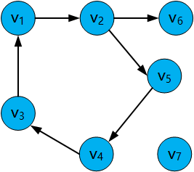


连通分量、强连通分量
无向图中，极大的连通子图称之为连通分量（是连通子图 每个连通子图尽可能包含更多的顶点和边）。
有向图中，极大的强连通子图称之为强连通分量（是强连通子图 每个强连通子图尽可能包含更多的顶点和边）。
注意，不要把极大理解为最大。

Slide 12
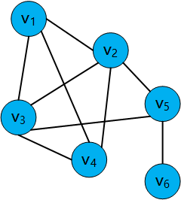
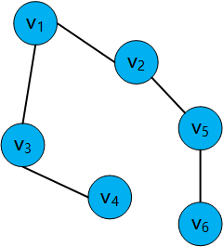
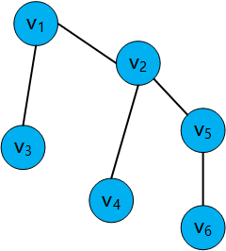
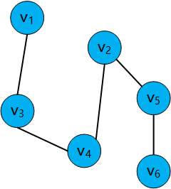
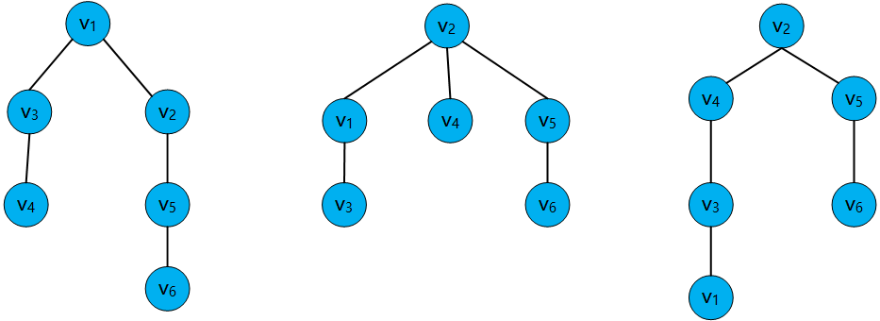
生成树
在无向连通图中，生成树是指包含了全部顶点的极小连通子图（连通图 全部顶点 边最少）。
生成树包含全部的顶点和尽可能少的边（n-1）。

Slide 13
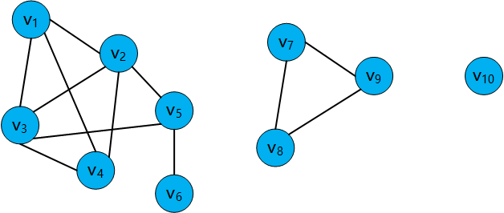
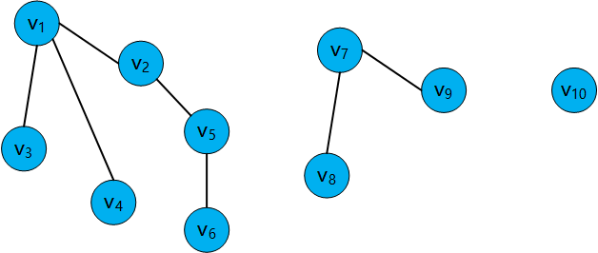
生成森林
在无向非连通图中，连通分量的生成树构成生成森林。

Slide 14
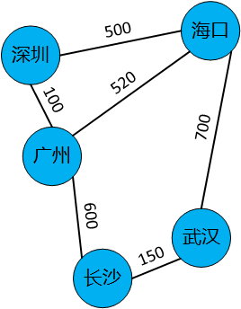
带权图/网
在一个图中，边可以表示某种含义的数值，如顶点之间的距离，该数值称为该边的权值。
图的边如果带上了权值，该图称为带权图，或网。
带权图中，某条路径上全部的边的权值之和，称为该路径的带权路径长度。

Slide 15
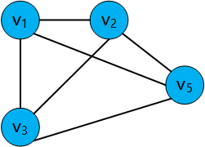
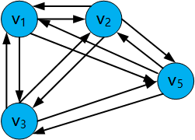
几种特殊的图-完全图
无向完全图：图中任意两个顶点都存在一条边。顶点数为n的无向完全图有C²_{n}条边。 n*(n-1)/2
有向完全图：图中任意两个顶点都存在方向相反的两条边。顶点数为n的有向完全图有2*C²_{n}条边。

Slide 16
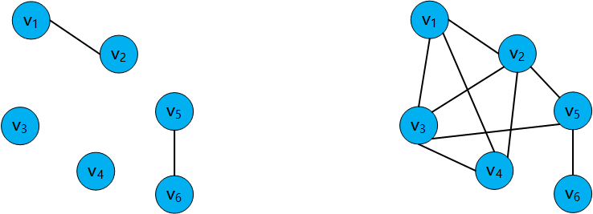
几种特殊的图-稀疏图和稠密图
边很少的图（例如|E|<nlogn）的图称为稀疏图，反之称为稠密图。

Slide 17
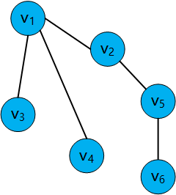
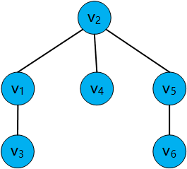
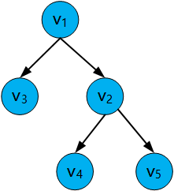
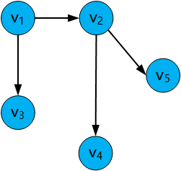
几种特殊的图-树、森林、有向树
树：不存在回路的连通无向图。
森林
有向树：
1）有且仅有一个结点的入度为0；
2）除树根外的结点入度为1；
3）从树根到任一结点有一条有向通路。

Slide 18
小结

Slide 19
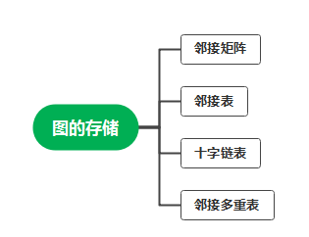
图的存储结构

Slide 20
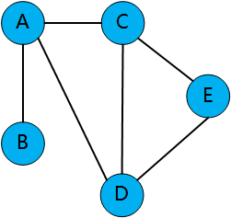
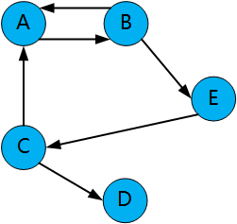
邻接矩阵
图的数组表示法（邻接矩阵），一维数组存放图的顶点集V，二维数组存放图的边集E。
#define MAXVNUM 100 // 顶点的最大数值。
typedef char VertType // 自定义顶点的数据类型。
typedef struct
{
VertType vexs[MAXVNUM]; // 顶点表。
int edges[MAXVNUM] [MAXVNUM]; // 边表（邻接矩阵）。
int vexnum,arcnum; // 图的顶点数|V|和边数|E|。
} MGraph;
 | A | B | C | D | E
A | 0 | 1 | 1 | 1 | 0
B | 1 | 0 | 0 | 0 | 0
C | 1 | 0 | 0 | 1 | 1
D | 1 | 0 | 1 | 0 | 1
E | 0 | 0 | 1 | 1 | 0
 | A | B | C | D | E
A | 0 | 1 | 0 | 0 | 0
B | 1 | 0 | 0 | 0 | 1
C | 1 | 0 | 0 | 1 | 0
D | 0 | 0 | 0 | 0 | 0
E | 0 | 0 | 1 | 0 | 0
G₁=(V₁,E₁)
V₁={A,B,C,D,E}
E₁={(A,B),(A,C),(A,D),(C,D),(C,E),(D,E)}
G₂=(V₂,E₂)
V₂={A,B,C,D,E}
E₂={<A,B>,<B,A>,<C,A>,<D,E><E,C><C,D>}

Slide 21
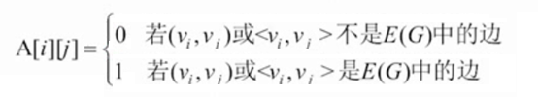
邻接矩阵
无向图
有向图
 | A | B | C | D | E
A | 0 | 1 | 1 | 1 | 0
B | 1 | 0 | 0 | 0 | 0
C | 1 | 0 | 0 | 1 | 1
D | 1 | 0 | 1 | 0 | 1
E | 0 | 0 | 1 | 1 | 0
 | A | B | C | D | E
A | 0 | 1 | 0 | 0 | 0
B | 1 | 0 | 0 | 0 | 1
C | 1 | 0 | 0 | 1 | 0
D | 0 | 0 | 0 | 0 | 0
E | 0 | 0 | 1 | 0 | 0
顶点数为n的图G=(V,E)的邻接矩阵A的大小是n*n。若G的顶点编号为v₁,v₂,v₃,……,v_{n}，则

Slide 22
邻接矩阵
在无向图的邻接矩阵中，顶点的度为该顶点所在的行或列中非0元素的个数。
在有向图的邻接矩阵中，顶点的出度为顶点所在的行中非0元素的个数，入度为顶点所在的列中非0元素的个数。顶点的度=顶点的出度+顶点的入度。
无向图
有向图
 | A | B | C | D | E
A | 0 | 1 | 1 | 1 | 0
B | 1 | 0 | 0 | 0 | 0
C | 1 | 0 | 0 | 1 | 1
D | 1 | 0 | 1 | 0 | 1
E | 0 | 0 | 1 | 1 | 0
 | A | B | C | D | E
A | 0 | 1 | 0 | 0 | 0
B | 1 | 0 | 0 | 0 | 1
C | 1 | 0 | 0 | 1 | 0
D | 0 | 0 | 0 | 0 | 0
E | 0 | 0 | 1 | 0 | 0
时间复杂度为O(n)或O(|V|)。

Slide 23
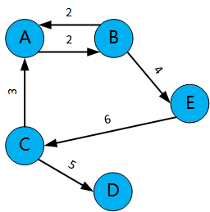
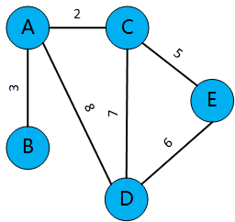
邻接矩阵（带权图/网）
无向图
有向图
 | A | B | C | D | E
A | 0 | 3 | 2 | 8 | ∞
B | 3 | 0 | ∞ | ∞ | ∞
C | 2 | ∞ | 0 | 7 | 5
D | 8 | ∞ | 7 | 0 | 6
E | ∞ | ∞ | 5 | 6 | 0
 | A | B | C | D | E
A | 0 | 2 | ∞ | ∞ | ∞
B | 2 | 0 | ∞ | ∞ | 4
C | 3 | ∞ | 0 | 5 | ∞
D | ∞ | ∞ | ∞ | 0 | ∞
E | ∞ | ∞ | 6 | ∞ | 0
#define MAXVNUM 100 // 顶点的最大数值。
#define INFINITY int的最大值 // 宏定义常量无穷，也可以用边的权值中不可能出现的其它值。
typedef char VertType // 自定义顶点的数据类型。
typedef int EdgeType // 自定义边上权值的数据类型。
typedef struct
{
VertType vexs[MAXVNUM]; // 顶点表。
EdgeType edges[MAXVNUM] [MAXVNUM]; // 边的权（邻接矩阵）。
int vexnum,arcnum; // 图的顶点数|V|和边数|E|。
} MGraph;

Slide 24
邻接矩阵的效率分析
无向图
有向图
 | A | B | C | D | E
A | 0 | 1 | 1 | 1 | 0
B | 1 | 0 | 0 | 0 | 0
C | 1 | 0 | 0 | 1 | 1
D | 1 | 0 | 1 | 0 | 1
E | 0 | 0 | 1 | 1 | 0
 | A | B | C | D | E
A | 0 | 1 | 0 | 0 | 0
B | 1 | 0 | 0 | 0 | 1
C | 1 | 0 | 0 | 1 | 0
D | 0 | 0 | 0 | 0 | 0
E | 0 | 0 | 1 | 0 | 0
1）邻接矩阵的空间复杂度为O(n²)或O(|V|²)，只与顶点数有关，和边数无关；
2）适合存储稠密图；
3）无向图的邻接矩阵是对称矩阵，可以压缩存储。

Slide 25
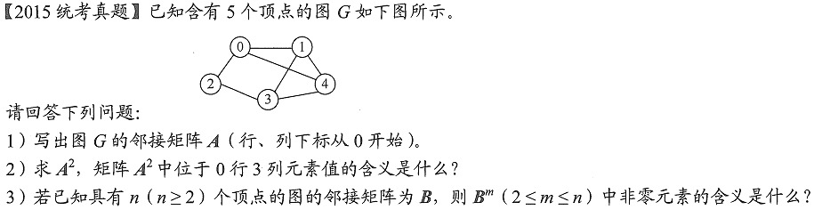
邻接矩阵的性质
 | 0 | 1 | 2 | 3 | 4
0 | 0 | 1 | 1 | 0 | 1
1 | 1 | 0 | 0 | 1 | 1
2 | 1 | 0 | 0 | 1 | 0
3 | 0 | 1 | 1 | 0 | 1
4 | 1 | 1 | 0 | 1 | 0
 | 0 | 1 | 2 | 3 | 4
0 | 3 | 1 | 0 | 3 | 1
1 | 1 | 3 | 2 | 1 | 2
2 | 0 | 2 | 2 | 0 | 2
3 | 3 | 1 | 0 | 3 | 1
4 | 1 | 2 | 2 | 1 | 3
A²(0,3)=a_{0,0}a_{0,3}+a_{0,1}a_{1,3}+a_{0,2}a_{2,3}+a_{0,3}a_{3,3}+a_{0,4}a_{4,3}
= 0 + 1 + 1 + 0 + 1 = 3
a_{0,0}表示顶点0到顶点0之间的没有路径，记为0。
a_{0,3}表示顶点0到顶点3之间没有路径，记为0。
a_{0,0}a_{0,3}表示从顶点0经过顶点0到顶点3之间没有路径。
a_{0,1}表示顶点0到顶点1之间有路径，记为1。
a_{1,3}表示顶点1到顶点3之间有路径，记为1。
a_{0,1}a_{1,3}表示从顶点0经过顶点1到顶点3之间有路径。
具有n（n≥2）个顶点的图的邻接矩阵为B，则B^{m}中位于x行y列的元素的含义是图中从顶点i到顶点j的长度为m的路径条数。

Slide 26
图的存储结构

Slide 27
图的存储结构
顺序存储（数组 ）
顺序存储+链式存储（数组+链表 ）

Slide 28
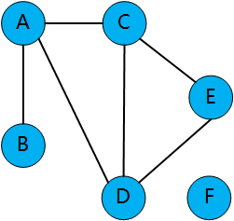
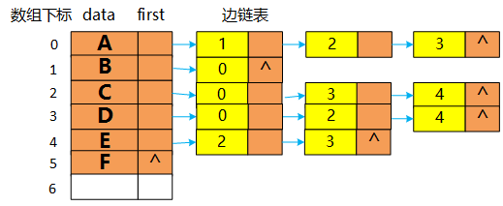
邻接表
// 顶点的结构体。
typedef struct VNode
{
VertType data; // 顶点的信息。
ArcNode *first; // 顶点的第一条边。
}VNode;
// 边链表的结构体。
typedef struct ArcNode
{
int adjvex; // 边指向的顶点的数组下标（伪指针）。
InfoType info; // 边相关的信息（权值）
struct ArcNode *next; // 指向下一条边的指针。
}ArcNode;
// 图的结构体。
typedef struct
{
VNode vexs[MAXVNUM]; // 顶点的数组。
int vexnum,arcnum; // 图的顶点数|V|和边数|E|。
}ALGraph;

Slide 29
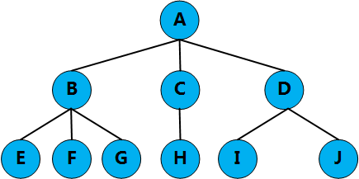
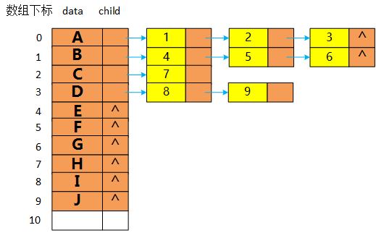
树的存储结构
孩子表示法是将每个结点的孩子存放在一个单链表中，n个结点就有n个孩子链表（叶结点的孩子链表为空表）。
#define MAXSIZE 50 // 树中结点的最大值。
typedef struct // 孩子结点的单链表。
{
int child; // 孩子结点的数组下标。
struct CNode *next; // 链表的next指针。
}CNode;
typedef struct // 结点的结构体。
{
ElemType data; // 数据元素。
CNode *child; // 孩子结点的单链表。
}PNode;
typedef struct // 树的结构体。
{
PNode nodes[MAXSIZE]; // 树的结点。
int nn; // 树中的结点数量。
}CTree;
求孩子结点的时间复杂度是O(1)。
求双亲结点的时间复杂度是O(n)。

Slide 30




邻接表
无向图
1）边链表的结点总数是2|E|；
2）空间复杂度是O(|V|+2|E|)；
3）求顶点度的时间复杂度是O(1) ~O(|E|)。
有向图
1）边链表的结点总数是|E|；
2）空间复杂度是O(|V|+|E|)；
3）求顶点出度的时间复杂度是O(1) ~O(|E|)，入度是O(|E|)。

Slide 31
邻接表 vs 邻接矩阵
 | A | B | C | D | E
A | 0 | 1 | 1 | 1 | 0
B | 1 | 0 | 0 | 0 | 0
C | 1 | 0 | 0 | 1 | 1
D | 1 | 0 | 1 | 0 | 1
E | 0 | 0 | 1 | 1 | 0
 | 邻接表 | 邻接矩阵
空间复杂度 | 无向图O(|V|+2|E|)，有向图O(|V|+|E|)，适合存储稀疏图。 | O(|V|²)，适合存储稠密图。
表示方式 | 边链表结点的顺序是任意的，不唯一。 | 矩阵是固定的，唯一。
求度、出度、入度 | 求无向图的度和有向图的出度的时间复杂度是O(1)，求有向图的入度是O(|E|)。 | 遍历矩阵的行或列，时间复杂度是O(|V|)。

Slide 32
图的存储结构
顺序存储（数组 ）
顺序存储+链式存储（数组+链表 ）
适用于有向图
适用于无向图

Slide 33


有向图邻接表
1）边链表的结点总数是|E|；
2）空间复杂度是O(|V|+|E|)；
3）求顶点出度的时间复杂度是O(1) ~O(|E|)，入度是O(|E|)。
为了解决有向图中求顶点入度的问题，可以创建一个保存入度的邻接表。

Slide 34





十字链表
1）边链表的结点总数是|E|；
2）空间复杂度是O(|V|+|E|)；
3）求顶点出度和出度的时间复杂度都是O(1) ~O(|E|) 。

Slide 35
图的存储结构
顺序存储（数组 ）
顺序存储+链式存储（数组+链表 ）
适用于有向图
适用于无向图

Slide 36
邻接表、邻接矩阵存储无向图
 | A | B | C | D | E
A | 0 | 1 | 1 | 1 | 0
B | 1 | 0 | 0 | 0 | 0
C | 1 | 0 | 0 | 1 | 1
D | 1 | 0 | 1 | 0 | 1
E | 0 | 0 | 1 | 1 | 0
1）边链表结点有冗余。
2）删除边和顶点操作很麻烦，时间复杂度高。
空间复杂度太高O(n²)

Slide 37



邻接多重表
1）边链表的结点总数是|E|；
2）空间复杂度是O(|V|+|E|)； 邻接表O(|V|+2|E|)
3）删除边和顶点操作很方便。

Slide 38

图的基本操作
EdgeExist(G,v,w)：判断图G中是否存在从顶点v到w的边。
AllAdjVex(G,v)：列出图G中与顶点v邻接的边。
InsertVex(G,v)：在图G中插入顶点v。
DeleteVex(G,v)：从图G中删除顶点v。
InsertEdge(G,v,w)：在图G中插入一条从顶点v到w的边。
DeleteEdge(G,v,w)：从图G中删除从从顶点v到w的边。
FirstAdjVex(G,v)：求图G中顶点v的第一个邻接顶点，若存在则返回第一个邻接顶点，否则返回-1。
NextAdjVex(G,v,w)：求图G中顶点v（相对于w）的下一个邻接点，若w是v的最后一个邻接点，则返回-1。

Slide 39


图的基本操作
EdgeExist(G,v,w)：判断图G中是否存在从顶点v到w的边，(v,w)或<v,w>。 (C,D)
vexs
A
B
C
D
E
 | A | B | C | D | E
A | 0 | 1 | 1 | 1 | 0
B | 1 | 0 | 0 | 0 | 0
C | 1 | 0 | 0 | 1 | 1
D | 1 | 0 | 1 | 0 | 1
E | 0 | 0 | 1 | 1 | 0
1）邻接矩阵和邻接表实现该操作的方法？有向图和无向图的区别？
2）邻接矩阵和邻接表实现该操作的最好和最坏时间复杂度？ O(1) O(1)~O(|V|)

Slide 40


图的基本操作
EdgeExist(G,v,w)：判断图G中是否存在从顶点v到w的边，(v,w)或<v,w>。 <C,D>
vexs
A
B
C
D
E
 | A | B | C | D | E
A | 0 | 1 | 0 | 0 | 0
B | 1 | 0 | 1 | 0 | 1
C | 1 | 0 | 0 | 1 | 0
D | 0 | 0 | 0 | 0 | 0
E | 0 | 0 | 1 | 0 | 0
1）邻接矩阵和邻接表实现该操作的方法？有向图和无向图的区别？
2）邻接矩阵和邻接表实现该操作的最好和最坏时间复杂度？ O(1) O(1)~O(|V|)

Slide 41
图的基本操作
AllAdjVex(G,v)：列出图G中与顶点v邻接的边。
vexs
A
B
C
D
E
 | A | B | C | D | E
A | 0 | 1 | 1 | 1 | 0
B | 1 | 0 | 0 | 0 | 0
C | 1 | 0 | 0 | 1 | 1
D | 1 | 0 | 1 | 0 | 1
E | 0 | 0 | 1 | 1 | 0
1）邻接矩阵和邻接表实现该操作的方法？有向图和无向图的区别？
2）邻接矩阵和邻接表实现该操作的最好和最坏时间复杂度？ O(|V|) O(1)~O(|V|)

Slide 42
图的基本操作
AllAdjVex(G,v)：列出图G中与顶点v邻接的边。
vexs
A
B
C
D
E
 | A | B | C | D | E
A | 0 | 1 | 0 | 0 | 0
B | 1 | 0 | 1 | 0 | 1
C | 1 | 0 | 0 | 1 | 0
D | 0 | 0 | 0 | 0 | 0
E | 0 | 0 | 1 | 0 | 0
1）邻接矩阵和邻接表实现该操作的方法？有向图和无向图的区别？
2）邻接矩阵和邻接表实现该操作的最好和最坏时间复杂度？ O(|V|) 出边O(1)~O(|V|) + 入边O(|E|) O(max(|V|,|E|))

Slide 43
图的基本操作
InsertVex(G,v)：在图G中插入顶点v。
vexs
A
B
C
D
E
 | A | B | C | D | E
A | 0 | 1 | 1 | 1 | 0
B | 1 | 0 | 0 | 0 | 0
C | 1 | 0 | 0 | 1 | 1
D | 1 | 0 | 1 | 0 | 1
E | 0 | 0 | 1 | 1 | 0
1）邻接矩阵和邻接表实现该操作的方法？有向图和无向图的区别？
2）邻接矩阵和邻接表实现该操作的最好和最坏时间复杂度？ O(1)

Slide 44
图的数组表示法（邻接矩阵），一维数组存放图的顶点集V，二维数组存放图的边集E。
#define MAXVNUM 100 // 顶点的最大数值。
typedef char VertType // 自定义顶点的数据类型。
typedef struct
{
VertType vexs[MAXVNUM]; // 顶点表。
int edges[MAXVNUM] [MAXVNUM]; // 边表（邻接矩阵）。
int vexnum,arcnum; // 图的顶点数|V|和边数|E|。
} MGraph;
// 图的结构体。
typedef struct
{
VNode vexs[MAXVNUM]; // 顶点的数组。
int vexnum,arcnum; // 图的顶点数|V|和边数|E|。
}ALGraph;
G.vexs[G.vexnum]=新顶点
G.vexnum++;

Slide 45
图的基本操作
DeleteVex(G,v)：从图G中删除顶点v。 真删除 伪删除
vexs
A
B
-1
D
E
 | A | B | C | D | E
A | 0 | 1 | 1 | 1 | 0
B | 1 | 0 | 0 | 0 | 0
C | 1 | 0 | 0 | 1 | 1
D | 1 | 0 | 1 | 0 | 1
E | 0 | 0 | 1 | 1 | 0
1）邻接矩阵和邻接表实现该操作的方法？有向图和无向图的区别？
2）邻接矩阵和邻接表实现该操作的最好和最坏时间复杂度？

Slide 46
图的基本操作
InsertEdge(G,v,w)：在图G中插入一条从顶点v到w的边。
vexs
A
B
C
D
E
 | A | B | C | D | E
A | 0 | 1 | 1 | 1 | 0
B | 1 | 0 | 0 | 0 | 0
C | 1 | 0 | 0 | 1 | 1
D | 1 | 0 | 1 | 0 | 1
E | 0 | 0 | 1 | 1 | 0
1）邻接矩阵和邻接表实现该操作的方法？有向图和无向图的区别？
2）邻接矩阵和邻接表实现该操作的最好和最坏时间复杂度？

Slide 47
图的基本操作
InsertEdge(G,v,w)：在图G中插入一条从顶点v到w的边。
vexs
A
B
C
D
E
 | A | B | C | D | E
A | 0 | 1 | 0 | 0 | 0
B | 1 | 0 | 1 | 0 | 1
C | 1 | 0 | 0 | 1 | 0
D | 0 | 0 | 0 | 0 | 0
E | 0 | 0 | 1 | 0 | 0
1）邻接矩阵和邻接表实现该操作的方法？有向图和无向图的区别？
2）邻接矩阵和邻接表实现该操作的最好和最坏时间复杂度？ O(1) O(1)

Slide 48

图的基本操作
FirstAdjVex(G,v)：求图G中顶点v的第一个邻接顶点，若存在则返回第一个邻接顶点，否则返回-1。
NextAdjVex(G,v,w)：求图G中顶点v（相对于w）的下一个邻接点，若w是v的最后一个邻接点，则返回-1。
vexs
A
B
C
D
E
 | A | B | C | D | E
A | 0 | 1 | 1 | 1 | 0
B | 1 | 0 | 0 | 0 | 0
C | 1 | 0 | 0 | 1 | 1
D | 1 | 0 | 1 | 0 | 1
E | 0 | 0 | 1 | 1 | 0
NextAdjVex(G,0,3)
vexs
A
B
C
D
E
 | A | B | C | D | E
A | 0 | 1 | 0 | 0 | 0
B | 1 | 0 | 1 | 1 | 1
C | 1 | 0 | 0 | 1 | 0
D | 0 | 0 | 0 | 0 | 0
E | 0 | 0 | 1 | 0 | 0

Slide 49

图的遍历
树的层次遍历
树的先序遍历

Slide 50


树的层次遍历

Slide 51



图的广度优先搜索

Slide 52




图的广度优先搜索
如果是非连通图，调用一次BFS函数无法实现对图的遍历。

Slide 53
BFS算法效率分析
O(|V|-1)
空间复杂度是O(n)或O(|V|)
O(|V|)

Slide 54
BFS算法效率分析
 | A | B | C | D | E
A | 0 | 1 | 1 | 1 | 0
B | 1 | 0 | 0 | 0 | 0
C | 1 | 0 | 0 | 1 | 1
D | 1 | 0 | 1 | 0 | 1
E | 0 | 0 | 1 | 1 | 0
在遍历图时，对图中每个顶点进行访问，对果某顶点被标记成已访问，就不再从它出发进行搜索。因此，遍历图的过程实质上查找每个顶点和其邻接点的过程，耗费的时间取决于采用的存储结构。
在邻接矩阵中，查找每个顶点所需的时间是O(|V|)，找邻接点所需的时间为O(|V|²)或O(n²) 。
在邻接表中，查找每个顶点的所需的时间为O(|V|)，找邻接点所需的时间为O(|E|)，时间复杂度为O(|V|+|E|)。

Slide 55


广度优先生成树、生成森林
 | A | B | C | D | E
A | 0 | 1 | 1 | 1 | 0
B | 1 | 0 | 0 | 0 | 0
C | 1 | 0 | 0 | 1 | 1
D | 1 | 0 | 1 | 0 | 1
E | 0 | 0 | 1 | 1 | 0
如果图的存储结构是邻接矩阵，从某顶点出发，遍历得到的生成树是唯一的。
如果图的存储结构是邻接表，从某顶点出发，遍历得到的生成树不是唯一的。

Slide 56



广度优先生成树、生成森林

Slide 57
图的遍历
树的层次遍历
树的先序遍历

Slide 58

树的先序遍历

Slide 59


图的深度优先搜索

Slide 60

图的深度优先搜索
 | 1 | 2 | 3 | 4 | 5
1 | 0 | 1 | 1 | 1 | 0
2 | 1 | 0 | 1 | 0 | 1
3 | 1 | 1 | 0 | 1 | 0
4 | 1 | 0 | 1 | 0 | 0
5 | 0 | 1 | 0 | 0 | 0

Slide 61

图的深度优先搜索

Slide 62

DFS算法效率分析
O(|V|)
空间复杂度是O(n)或O(|V|)
O(|V|)

Slide 63
DFS算法效率分析
 | A | B | C | D | E
A | 0 | 1 | 1 | 1 | 0
B | 1 | 0 | 0 | 0 | 0
C | 1 | 0 | 0 | 1 | 1
D | 1 | 0 | 1 | 0 | 1
E | 0 | 0 | 1 | 1 | 0
在遍历图时，对图中每个顶点进行访问，对果某顶点被标记成已访问，就不再从它出发进行搜索。因此，遍历图的过程实质上查找每个顶点和其邻接点的过程，耗费的时间取决于采用的存储结构。
在邻接矩阵中，查找每个顶点所需的时间是O(|V|)，找邻接点所需的时间为O(|V|²)或O(n²) 。
在邻接表中，查找每个顶点的所需的时间为O(|V|)，找邻接点所需的时间为O(|E|)，时间复杂度为O(|V|+|E|)。

Slide 64


深度优先生成树、生成森林
 | A | B | C | D | E
A | 0 | 1 | 1 | 1 | 0
B | 1 | 0 | 0 | 0 | 0
C | 1 | 0 | 0 | 1 | 1
D | 1 | 0 | 1 | 0 | 1
E | 0 | 0 | 1 | 1 | 0
如果图的存储结构是邻接矩阵，从某顶点出发，遍历得到的生成树是唯一的。
如果图的存储结构是邻接表，从某顶点出发，遍历得到的生成树不是唯一的。

Slide 65

深度优先生成树、生成森林

Slide 66

有向图遍历注意事项

Slide 67

图的应用-最小生成树
（MST Minimum Cost Spanning Tree）

Slide 68
生成树
在无向连通图中，生成树是指包含了全部顶点的极小连通子图。
生成树包含了原图全部的顶点和n-1条边（边少一条就不是连通图，多一条就会有回路）。

Slide 69
广度优先生成树
 | A | B | C | D | E
A | 0 | 1 | 1 | 1 | 0
B | 1 | 0 | 0 | 0 | 0
C | 1 | 0 | 0 | 1 | 1
D | 1 | 0 | 1 | 0 | 1
E | 0 | 0 | 1 | 1 | 0
如果图的存储结构是邻接矩阵，从某顶点出发，遍历得到的生成树是唯一的。
如果图的存储结构是邻接表，从某顶点出发，遍历得到的生成树不是唯一的。

Slide 70
深度优先生成树
 | A | B | C | D | E
A | 0 | 1 | 1 | 1 | 0
B | 1 | 0 | 0 | 0 | 0
C | 1 | 0 | 0 | 1 | 1
D | 1 | 0 | 1 | 0 | 1
E | 0 | 0 | 1 | 1 | 0
如果图的存储结构是邻接矩阵，从某顶点出发，遍历得到的生成树是唯一的。
如果图的存储结构是邻接表，从某顶点出发，遍历得到的生成树不是唯一的。

Slide 71


最小生成树（最小代价树）
施工要求：全部约会地点要连通，而且成本最低（最小代价）。

Slide 72
最小生成树（最小代价树）
施工要求：全部约会地点要连通，而且成本最低（最小代价）。

Slide 73

普里姆算法（Prim）
普里姆算法：从任意顶点开始构建生成树；然后依次将代价最小的其它顶点纳入生成树，直到所有的顶点都纳入为止。

Slide 74
克鲁斯卡尔算法（Kruskal）
克鲁斯卡尔算法：每次选择一条权值最小的边，让这条边两端的顶点连通，如果这条边两端的顶点已连通，则不选。直到全部的顶点都连通

Slide 75
Prim算法 vs Kruskal算法
普里姆（Prim） | 克鲁斯卡尔（Kruskal）
从任意顶点开始构建生成树；然后依次将代价最小的其它顶点纳入生成树，直到所有的顶点都纳入为止。（按顶点构建生成树） | 每次选择一条权值最小的边，让这条边两端的顶点连通，如果这条边两端的顶点已连通，则不选。（按边构建生成树）
适用于稠密图（边多） | 适用于稀疏图（边少）
时间复杂度O(|V|²)或O(n²) | 时间复杂度O(|E|log|E|)

Slide 76

Prim算法的实现

Slide 77


Kruskal算法的实现

Slide 78


图的应用-最短路径
售票处
最短路径的应用主要有两种：
1）单源最短路径：从某顶点发，到其它全部顶点的最短路径。
2）顶点间的最短路径：全部顶点（每对）之间的最短路径。
最短路径的计算结果包括两个方面：
1）从源顶点到目的顶点的路径长度；
2）从源顶点到目的顶点之间的路径（途经顶点的序列）。

Slide 79

图的应用-最短路径

Slide 80

图的广度优先搜索 BFS
采用广度优先遍历（BFS）算法
求无权图的单源最短路径。

Slide 81



最短路径-BFS算法
采用广度优先遍历（BFS）算法
求无权图的单源最短路径。

Slide 82
图的应用-最短路径

Slide 83
最短路径-Dijkstra
售票处

Slide 84


最短路径-Dijkstra
空间复杂度O(|V|)或O(n)。
时间复杂度O(|V|²)或O(n²)。

Slide 85
图的应用-最短路径

Slide 86
最短路径-Floyd
求每对顶点之间的最短路径
Floyd算法采用动态规划的思想，分多个阶段解决问题。
若图G有n个顶点（V₀~V_{n-1}），求图中每一对顶点之间的最短路径分n个阶段：
0）初始化，在没有其它顶点中转的情况下，求得各顶点间的最短路径。
1）如果在各顶点间增加V₀作为中转点，求得各顶点间新的最短路径。
2）再增加V₁作为中转点，求得各顶点间新的最短路径。
3）再再增加V₂作为中转点，求得各顶点间新的最短路径。
……
n）最后增加V_{n-1}作为中转点，求得各顶点间最终的最短路径。
售票处
用Dijkstra算法跑n次，时间复杂度为O(|V|³) 。

Slide 87

最短路径-Floyd
最短路径
中转顶点
 | V₀ | V₁ | V₂ | V₃ | V₄
V₀ | 0 | ∞ | 1 | ∞ | 10
V₁ | ∞ | 0 | ∞ | 1 | 5
V₂ | ∞ | 1 | 0 | ∞ | 7
V₃ | ∞ | ∞ | ∞ | 0 | 1
V₄ | ∞ | ∞ | ∞ | ∞ | 0
 | V₀ | V₁ | V₂ | V₃ | V₄
V₀ | -1 | -1 | -1 | -1 | -1
V₁ | -1 | -1 | -1 | -1 | -1
V₂ | -1 | -1 | -1 | -1 | -1
V₃ | -1 | -1 | -1 | -1 | -1
V₄ | -1 | -1 | -1 | -1 | -1
初始化：
最短路径矩阵为图的邻接矩阵；
中转顶点矩阵全部置为-1，表示还没有中转顶点。

Slide 88


最短路径-Floyd
最短路径AA
中转顶点path
 | V₀ | V₁ | V₂ | V₃ | V₄
V₀ | 0 | ∞ | 1 | ∞ | 10
V₁ | ∞ | 0 | ∞ | 1 | 5
V₂ | ∞ | 1 | 0 | ∞ | 7
V₃ | ∞ | ∞ | ∞ | 0 | 1
V₄ | ∞ | ∞ | ∞ | ∞ | 0
 | V₀ | V₁ | V₂ | V₃ | V₄
V₀ | -1 | -1 | -1 | -1 | -1
V₁ | -1 | -1 | -1 | -1 | -1
V₂ | -1 | -1 | -1 | -1 | -1
V₃ | -1 | -1 | -1 | -1 | -1
V₄ | -1 | -1 | -1 | -1 | -1
加入顶点V₀中转(kk==0)
 | V₀ | V₁ | V₂ | V₃ | V₄
V₀ | 0 | ∞ | 1 | ∞ | 10
V₁ | ∞ | 0 | ∞ | 1 | 5
V₂ | ∞ | 1 | 0 | ∞ | 7
V₃ | ∞ | ∞ | ∞ | 0 | 1
V₄ | ∞ | ∞ | ∞ | ∞ | 0
 | V₀ | V₁ | V₂ | V₃ | V₄
V₀ | -1 | -1 | -1 | -1 | -1
V₁ | -1 | -1 | -1 | -1 | -1
V₂ | -1 | -1 | -1 | -1 | -1
V₃ | -1 | -1 | -1 | -1 | -1
V₄ | -1 | -1 | -1 | -1 | -1

Slide 89

最短路径-Floyd
最短路径AA
中转顶点path
 | V₀ | V₁ | V₂ | V₃ | V₄
V₀ | 0 | ∞ | 1 | ∞ | 10
V₁ | ∞ | 0 | ∞ | 1 | 5
V₂ | ∞ | 1 | 0 | ∞ | 7
V₃ | ∞ | ∞ | ∞ | 0 | 1
V₄ | ∞ | ∞ | ∞ | ∞ | 0
 | V₀ | V₁ | V₂ | V₃ | V₄
V₀ | -1 | -1 | -1 | -1 | -1
V₁ | -1 | -1 | -1 | -1 | -1
V₂ | -1 | -1 | -1 | -1 | -1
V₃ | -1 | -1 | -1 | -1 | -1
V₄ | -1 | -1 | -1 | -1 | -1
加入顶点V₁中转(kk==1)
 | V₀ | V₁ | V₂ | V₃ | V₄
V₀ | 0 | ∞ | 1 | ∞ | 10
V₁ | ∞ | 0 | ∞ | 1 | 5
V₂ | ∞ | 1 | 0 | 2 | 6
V₃ | ∞ | ∞ | ∞ | 0 | 1
V₄ | ∞ | ∞ | ∞ | ∞ | 0
 | V₀ | V₁ | V₂ | V₃ | V₄
V₀ | -1 | -1 | -1 | -1 | -1
V₁ | -1 | -1 | -1 | -1 | -1
V₂ | -1 | -1 | -1 | 1 | 1
V₃ | -1 | -1 | -1 | -1 | -1
V₄ | -1 | -1 | -1 | -1 | -1

Slide 90

最短路径-Floyd
最短路径AA
中转顶点path
 | V₀ | V₁ | V₂ | V₃ | V₄
V₀ | 0 | ∞ | 1 | ∞ | 10
V₁ | ∞ | 0 | ∞ | 1 | 5
V₂ | ∞ | 1 | 0 | 2 | 6
V₃ | ∞ | ∞ | ∞ | 0 | 1
V₄ | ∞ | ∞ | ∞ | ∞ | 0
 | V₀ | V₁ | V₂ | V₃ | V₄
V₀ | -1 | -1 | -1 | -1 | -1
V₁ | -1 | -1 | -1 | -1 | -1
V₂ | -1 | -1 | -1 | 1 | 1
V₃ | -1 | -1 | -1 | -1 | -1
V₄ | -1 | -1 | -1 | -1 | -1
加入顶点V₂中转(kk==2)
 | V₀ | V₁ | V₂ | V₃ | V₄
V₀ | 0 | 2 | 1 | 3 | 7
V₁ | ∞ | 0 | ∞ | 1 | 5
V₂ | ∞ | 1 | 0 | 2 | 6
V₃ | ∞ | ∞ | ∞ | 0 | 1
V₄ | ∞ | ∞ | ∞ | ∞ | 0
 | V₀ | V₁ | V₂ | V₃ | V₄
V₀ | -1 | 2 | -1 | 2 | 2
V₁ | -1 | -1 | -1 | -1 | -1
V₂ | -1 | -1 | -1 | 1 | 1
V₃ | -1 | -1 | -1 | -1 | -1
V₄ | -1 | -1 | -1 | -1 | -1

Slide 91

最短路径-Floyd
最短路径AA
中转顶点path
 | V₀ | V₁ | V₂ | V₃ | V₄
V₀ | 0 | 2 | 1 | 3 | 7
V₁ | ∞ | 0 | ∞ | 1 | 5
V₂ | ∞ | 1 | 0 | 2 | 6
V₃ | ∞ | ∞ | ∞ | 0 | 1
V₄ | ∞ | ∞ | ∞ | ∞ | 0
 | V₀ | V₁ | V₂ | V₃ | V₄
V₀ | -1 | 2 | -1 | 2 | 2
V₁ | -1 | -1 | -1 | -1 | -1
V₂ | -1 | -1 | -1 | 1 | 1
V₃ | -1 | -1 | -1 | -1 | -1
V₄ | -1 | -1 | -1 | -1 | -1
加入顶点V₃中转(kk==3)
 | V₀ | V₁ | V₂ | V₃ | V₄
V₀ | 0 | 2 | 1 | 3 | 4
V₁ | ∞ | 0 | ∞ | 1 | 2
V₂ | ∞ | 1 | 0 | 2 | 3
V₃ | ∞ | ∞ | ∞ | 0 | 1
V₄ | ∞ | ∞ | ∞ | ∞ | 0
 | V₀ | V₁ | V₂ | V₃ | V₄
V₀ | -1 | 2 | -1 | 2 | 3
V₁ | -1 | -1 | -1 | -1 | 3
V₂ | -1 | -1 | -1 | 1 | 3
V₃ | -1 | -1 | -1 | -1 | -1
V₄ | -1 | -1 | -1 | -1 | -1

Slide 92

最短路径-Floyd
最短路径AA
中转顶点path
 | V₀ | V₁ | V₂ | V₃ | V₄
V₀ | 0 | 2 | 1 | 3 | 4
V₁ | ∞ | 0 | ∞ | 1 | 2
V₂ | ∞ | 1 | 0 | 2 | 3
V₃ | ∞ | ∞ | ∞ | 0 | 1
V₄ | ∞ | ∞ | ∞ | ∞ | 0
 | V₀ | V₁ | V₂ | V₃ | V₄
V₀ | -1 | 2 | -1 | 2 | 3
V₁ | -1 | -1 | -1 | -1 | 3
V₂ | -1 | -1 | -1 | 1 | 3
V₃ | -1 | -1 | -1 | -1 | -1
V₄ | -1 | -1 | -1 | -1 | -1
加入顶点V₄中转(kk==4)
 | V₀ | V₁ | V₂ | V₃ | V₄
V₀ | 0 | 2 | 1 | 3 | 4
V₁ | ∞ | 0 | ∞ | 1 | 2
V₂ | ∞ | 1 | 0 | 2 | 3
V₃ | ∞ | ∞ | ∞ | 0 | 1
V₄ | ∞ | ∞ | ∞ | ∞ | 0
 | V₀ | V₁ | V₂ | V₃ | V₄
V₀ | -1 | 2 | -1 | 2 | 3
V₁ | -1 | -1 | -1 | -1 | 3
V₂ | -1 | -1 | -1 | 1 | 3
V₃ | -1 | -1 | -1 | -1 | -1
V₄ | -1 | -1 | -1 | -1 | -1

Slide 93

最短路径-Floyd
最短路径AA
中转顶点path
 | V₀ | V₁ | V₂ | V₃ | V₄
V₀ | 0 | ∞ | 1 | ∞ | 10
V₁ | ∞ | 0 | ∞ | 1 | 5
V₂ | ∞ | 1 | 0 | ∞ | 7
V₃ | ∞ | ∞ | ∞ | 0 | 1
V₄ | ∞ | ∞ | ∞ | ∞ | 0
 | V₀ | V₁ | V₂ | V₃ | V₄
V₀ | -1 | -1 | -1 | -1 | -1
V₁ | -1 | -1 | -1 | -1 | -1
V₂ | -1 | -1 | -1 | -1 | -1
V₃ | -1 | -1 | -1 | -1 | -1
V₄ | -1 | -1 | -1 | -1 | -1
空间 O(|V|²) 时间 O(|V|³)
 | V₀ | V₁ | V₂ | V₃ | V₄
V₀ | 0 | 2 | 1 | 3 | 4
V₁ | ∞ | 0 | ∞ | 1 | 2
V₂ | ∞ | 1 | 0 | 2 | 3
V₃ | ∞ | ∞ | ∞ | 0 | 1
V₄ | ∞ | ∞ | ∞ | ∞ | 0
 | V₀ | V₁ | V₂ | V₃ | V₄
V₀ | -1 | 2 | -1 | 2 | 3
V₁ | -1 | -1 | -1 | -1 | 3
V₂ | -1 | -1 | -1 | 1 | 3
V₃ | -1 | -1 | -1 | -1 | -1
V₄ | -1 | -1 | -1 | -1 | -1

Slide 94


拓扑排序
拓扑排序：对一种特殊的图进行遍历。
根据番茄炒蛋的流程图，列出具体的实施步骤。

Slide 95
拓扑排序
AOV网（Activity On Vertex Network，用顶点表示活动的网）：用顶点表示活动，用有向边（弧）表示活动时间先后关系的有向无环图（DAG Directed Acyclic Graph）。
拓扑排序：找到做事的先后顺序。

Slide 96

拓扑排序
拓扑排序的实现：
1）从图中选择一个没有前驱（入度为0）的顶点并输出；
2）从图中删除该顶点和全部以它为起点的有向边；
3）重复步骤1）和2），直到图为空。
拓扑排序的结果不一定是唯一的。

Slide 97
逆拓扑排序
拓扑排序的实现：
1）从图中选择一个没有前驱（入度为0）的顶点并输出；
2）从图中删除该顶点和全部以它为起点的有向边；
3）重复步骤1）和2），直到图为空。
拓扑排序的结果不一定是唯一的。
逆拓扑排序的实现：
1）从图中选择一个没有后继驱（出度为0）的顶点并输出；
2）从图中删除该顶点和全部以它为终点的有向边；
3）重复步骤1）和2），直到图为空。
逆拓扑排序的结果不一定是唯一的。

Slide 98
带权图/网
在一个图中，边可以表示某种含义的数值，如顶点之间的距离，该数值称为该边的权值。
图的边如果带上了权值，该图称为带权图，或网。
带权图中，某条路径上全部的边的权值之和，称为该路径的带权路径长度。

Slide 99

番茄炒蛋工程
1）如果每个步骤都不延误，工程需要多少分钟可以完成？

Slide 100
番茄炒蛋工程
2）最早什么时候可以把鸡蛋打好？（1分钟） 可以把番茄洗好？（2分钟） 可以开始炒菜？（6分钟）工程何时结束？（8分钟）

Slide 101
番茄炒蛋工程
3）为了保证工程不延期，最晚什么时候必须把菜准备好？必须把番茄洗好？ 必须把鸡蛋打好？

Slide 102
番茄炒蛋工程
4）最早什么时候可以开始打鸡蛋？（0分钟）可以开始搅鸡蛋？ （2分钟）可以开始洗番茄？ （0分钟）可以开始切番茄？ （2分钟）可以开始炒菜？ （6分钟）

Slide 103
番茄炒蛋工程
5）为了保证工程不延期，最迟什么时候必须开始炒菜？（6分钟）必须开始搅鸡蛋？ （4分钟）必须开始打鸡蛋？ （3分钟）必须开始切番茄？ （2分钟）必须开始洗番茄？ （0分钟）

Slide 104
番茄炒蛋工程
6）工程中哪些活动是允许延迟的？ 哪些是不允许延迟的？

Slide 105
关键路径
工程中最长的路径叫做关键路径，关键路径上的活动叫做关键活动。
如果关键活动不能按时完成，工程将被迫延期。

Slide 106

关键路径-考研真题

Slide 107
AOE网
AOE网（Activity On Edge Network，用边表示活动的网）：用顶点表示事件的发生，用有向边（弧）上的权值表示完成该活动的开销（如完成活动需要的时间）的有向无环图（DAG Directed Acyclic Graph）。
AOE网有以下特点：
1）图中只有一个入度为0的顶点，称为开始顶点（源点），表示整个工程的开始。
2）图中只有一个出度为0的顶点，称为结束顶点（汇点），表示整个工程的结束。
3）只有在某顶点所代表的事件发生后，从该顶点出发的各有向边所代表的活动才能开始；
4）只有在指向某顶点的各有向边所代表的活动全部都结束后，该顶点所代表的事件才能发生。
5）在AOE网中，有些活动可以并行地进行。

Slide 108


AOE网
用AOE网用于表示工程，为了保证工程进度，我们需要关心：
1）每个子项目最早和最晚完成的时间；
2）每个子项目最早和最晚的开始时间。

Slide 109

AOE网注意事项
1）缩短关键活动的时间，可以缩短工程的工期；
2）当关健活动缩短到一定程度时，关键活动可能会变成非关键活动；
3）如果关键活动耗时增加，整个工期将延长。

Slide 110

数组和广义表

Slide 111
一维数组
typedef int ElemType;
ElemType a[10]; // 数组的大小可以用常量，也可以用变量。
内存
假设数组在内存中的起始地址是LOC（0x7ffd64753bf0 十六进制）。
1）手算：a[i] 的址址是LOC+i*sizeof(ElemType)
2）在C语言中a[i] 的址址是LOC+i

Slide 112

二维数组
typedef int ElemType;
ElemType a[3][4]; // 3行4列的二维数组。
matlab fortran
行优先
列优先
假设二数组a[m][n]在内存中的起始地址是LOC（0x7ffd64753bf0 十六进制）。
1）行优先：a[i][j] 的址址是LOC + (i*n+j) * sizeof(ElemType)
2）列优先： a[i][j] 的址址是LOC + (j*m+i) * sizeof(ElemType)

Slide 113

普通矩阵
矩阵是由mⅹn个元素排成的m行n列的表，矩阵中的元素也称为格点。
a_{1,1} a_{1,2} a_{1,3} a_{1,4} a_{1,5} …… a_{1,n}
a_{2,1} a_{2,2} a_{2,3} a_{2,4} a_{2,5} …… a_{2,n}
a_{3,1} a_{3,2} a_{3,3} a_{3,4} a_{3,5} …… a_{3,n}
a_{4,1} a_{4,2} a_{4,3} a_{4,4} a_{4,5} …… a_{4,n}
…… …… …… …… …… …… ……
a_{m,1} a_{m,2} a_{m,3} a_{m,4} a_{m,5} …… a_{m,n}
如果用二维数组[m][n]存储矩阵，可以对元素进行随机存取。
注意，矩阵中元素的行号和列号缺省从1开始，考试出题也可能从0开始。

Slide 114
特殊矩阵压缩-对称矩阵
如果n阶矩阵（方阵）中的全部元素都满足以下性质，则称为对称矩阵。
a_{i,j} = a_{j,i}
5 | 2 | 1 | 8 | 10
2 | 6 | 3 | 1 | 5
1 | 3 | 4 | 9 | 7
8 | 1 | 9 | 5 | 1
10 | 5 | 7 | 1 | 9
a_{1,1} a_{1,2} a_{1,3} a_{1,4} a_{1,5}
a_{2,1} a_{2,2} a_{2,3} a_{2,4} a_{2,5}
a_{3,1} a_{3,2} a_{3,3} a_{3,4} a_{3,5}
a_{4,1} a_{4,2} a_{4,3} a_{4,4} a_{4,5}
a_{5,1} a_{5,2} a_{5,3} a_{5,4} a_{5,5}
上三角区
列号大于行号
下三角区
行号大于列号
行优先
1）把对称矩阵的n²个元素压缩存储到的一维数组sa中，sa需要多大？ 1 2 3 …. n n*(n+1)/2
2）矩阵中的a_{i,j}(i>=j)是数组sa的第多少个元素？ 1 2 … i-1 i*(i-1)/2 + j
3）矩阵中的a_{i,j}(i < j )是数组sa的第多少个元素？ a_{i,j} a_{j,i} j*(j-1)/2 + i

Slide 115

特殊矩阵压缩-对称矩阵
5 | 2 | 1 | 8 | 10
2 | 6 | 3 | 1 | 5
1 | 3 | 4 | 9 | 7
8 | 1 | 9 | 5 | 1
10 | 5 | 7 | 1 | 9
a_{1,1} a_{1,2} a_{1,3} a_{1,4} a_{1,5}
a_{2,1} a_{2,2} a_{2,3} a_{2,4} a_{2,5}
a_{3,1} a_{3,2} a_{3,3} a_{3,4} a_{3,5}
a_{4,1} a_{4,2} a_{4,3} a_{4,4} a_{4,5}
a_{5,1} a_{5,2} a_{5,3} a_{5,4} a_{5,5}
行优先

Slide 116
特殊矩阵压缩-对称矩阵
如果n阶矩阵（方阵）中的全部元素都满足以下性质，则称为对称矩阵。
a_{i,j} = a_{j,i}
5 | 2 | 1 | 8 | 10
2 | 6 | 3 | 1 | 5
1 | 3 | 4 | 9 | 7
8 | 1 | 9 | 5 | 1
10 | 5 | 7 | 1 | 9
a_{1,1} a_{1,2} a_{1,3} a_{1,4} a_{1,5}
a_{2,1} a_{2,2} a_{2,3} a_{2,4} a_{2,5}
a_{3,1} a_{3,2} a_{3,3} a_{3,4} a_{3,5}
a_{4,1} a_{4,2} a_{4,3} a_{4,4} a_{4,5}
a_{5,1} a_{5,2} a_{5,3} a_{5,4} a_{5,5}
行优先
1）把对称矩阵的n²个元素压缩存储到的一维数组sa中，sa需要多大？ (n+1)*n/2
2）矩阵中的a_{i,j}(i>=j)是数组sa的第多少个元素？ i*(i-1)/2+j
3）矩阵中的a_{i,j}(i < j )是数组sa的第多少个元素？ j*(j-1)/2+i

Slide 117
特殊矩阵压缩-对称矩阵
如果n阶矩阵（方阵）中的全部元素都满足以下性质，则称为对称矩阵。
a_{i,j} = a_{j,i}
5 | 2 | 1 | 8 | 10
2 | 6 | 3 | 1 | 5
1 | 3 | 4 | 9 | 7
8 | 1 | 9 | 5 | 1
10 | 5 | 7 | 1 | 9
a_{1,1} a_{1,2} a_{1,3} a_{1,4} a_{1,5}
a_{2,1} a_{2,2} a_{2,3} a_{2,4} a_{2,5}
a_{3,1} a_{3,2} a_{3,3} a_{3,4} a_{3,5}
a_{4,1} a_{4,2} a_{4,3} a_{4,4} a_{4,5}
a_{5,1} a_{5,2} a_{5,3} a_{5,4} a_{5,5}
列优先
1）矩阵中的a_{i,j}(i>=j)是数组sa的第多少个元素？
2）矩阵中的a_{i,j}(i < j )是数组sa的第多少个元素？

Slide 118
特殊矩阵压缩-对称矩阵
如果n阶矩阵（方阵）中的全部元素都满足以下性质，则称为对称矩阵。
a_{i,j} = a_{j,i}
5 | 2 | 1 | 8 | 10
2 | 6 | 3 | 1 | 5
1 | 3 | 4 | 9 | 7
8 | 1 | 9 | 5 | 1
10 | 5 | 7 | 1 | 9
a_{1,1} a_{1,2} a_{1,3} a_{1,4} a_{1,5}
a_{2,1} a_{2,2} a_{2,3} a_{2,4} a_{2,5}
a_{3,1} a_{3,2} a_{3,3} a_{3,4} a_{3,5}
a_{4,1} a_{4,2} a_{4,3} a_{4,4} a_{4,5}
a_{5,1} a_{5,2} a_{5,3} a_{5,4} a_{5,5}
列优先
1）矩阵中的a_{i,j}(i>=j)是数组sa的第多少个元素？ (n+(n-j+2))*(j-1)/2+(i-j+1)
2）矩阵中的a_{i,j}(i < j )是数组sa的第多少个元素？ (n+(n-i+2))*(i-1)/2+(j-i+1)

Slide 119
特殊矩阵压缩-三角矩阵
下三角矩阵：对角线和下三角区的元素的值不相同，上三角区元素的值都相同。
上三角矩阵：对角线和上三角区的元素的值不相同，下三角区元素的值都相同。
5 | C | C | C | C
2 | 6 | C | C | C
1 | 3 | 4 | C | C
8 | 1 | 9 | 5 | C
10 | 5 | 7 | 1 | 7
a_{1,1} a_{1,2} a_{1,3} a_{1,4} a_{1,5}
a_{2,1} a_{2,2} a_{2,3} a_{2,4} a_{2,5}
a_{3,1} a_{3,2} a_{3,3} a_{3,4} a_{3,5}
a_{4,1} a_{4,2} a_{4,3} a_{4,4} a_{4,5}
a_{5,1} a_{5,2} a_{5,3} a_{5,4} a_{5,5}
行优先
1）把矩阵的n²个元素压缩存储到的一维数组sa中，sa需要多大？ (n+1)*n/2+1
2）矩阵中的a_{i,j}(i>=j)是数组sa的第多少个元素？ i*(i-1)/2+j
3）矩阵中的a_{i,j}(i < j )是数组sa的第多少个元素？ (n+1)*n/2

Slide 120


特殊矩阵压缩-对角矩阵
对角矩阵（带状矩阵）：在nⅹn的方阵中，所有非零元素都集中在以主对角线为中心的带状区域中，区域外的值全为0。常见的有三对角矩阵、五对角矩阵、七对角矩阵等。
5 | 2 | 0 | 0 | 0
1 | 6 | 3 | 0 | 0
0 | 5 | 4 | 9 | 0
0 | 0 | 8 | 5 | 1
0 | 0 | 0 | 7 | 9
a_{1,1} a_{1,2} a_{1,3} a_{1,4} a_{1,5}
a_{2,1} a_{2,2} a_{2,3} a_{2,4} a_{2,5}
a_{3,1} a_{3,2} a_{3,3} a_{3,4} a_{3,5}
a_{4,1} a_{4,2} a_{4,3} a_{4,4} a_{4,5}
a_{5,1} a_{5,2} a_{5,3} a_{5,4} a_{5,5}
1）把对称矩阵的n²个元素压缩存储到的一维数组sa中，sa需要多大？ 3n-2
2）矩阵中的a_{i,j}是数组sa的第多少个元素？ k = 3*(i-1)-1+ j-i+2
3）数组sa的第k个元素对应矩阵中的第几行第几列？

Slide 121

特殊矩阵压缩-稀疏矩阵
稀疏矩阵：非0元素比较少的矩阵（不一定是方阵）。
0 | 0 | 6 | 0 | 0
0 | 0 | 0 | 0 | 0
5 | 0 | 4 | 0 | 0
0 | 0 | 0 | 0 | 0
1 | 0 | 2 | 0 | 0
a_{1,1} a_{1,2} a_{1,3} a_{1,4} a_{1,5}
a_{2,1} a_{2,2} a_{2,3} a_{2,4} a_{2,5}
a_{3,1} a_{3,2} a_{3,3} a_{3,4} a_{3,5}
a_{4,1} a_{4,2} a_{4,3} a_{4,4} a_{4,5}
a_{5,1} a_{5,2} a_{5,3} a_{5,4} a_{5,5}
三元组存储，把行号、列号、值存放到一个结构体数组中，失去了随机存取的优势。
2 | 0 | 5
4 | 0 | 1
0 | 2 | 6
2 | 2 | 4
4 | 2 | 2
十字链表，在图章节中有详细介绍。

Slide 122
特殊矩阵压缩
对称矩阵
三角矩阵
三对角矩阵
稀疏矩阵
5 | 2 | 1 | 8 | 10
2 | 6 | 3 | 1 | 5
1 | 3 | 4 | 9 | 7
8 | 1 | 9 | 5 | 1
10 | 5 | 7 | 1 | 9
5 | C | C | C | C
2 | 6 | C | C | C
1 | 3 | 4 | C | C
8 | 1 | 9 | 5 | C
10 | 5 | 7 | 1 | 7
5 | 2 | 0 | 0 | 0
1 | 6 | 3 | 0 | 0
0 | 5 | 4 | 9 | 0
0 | 0 | 8 | 5 | 1
0 | 0 | 0 | 7 | 9
0 | 0 | 6 | 0 | 0
0 | 0 | 0 | 0 | 0
5 | 0 | 4 | 0 | 0
0 | 0 | 0 | 0 | 0
1 | 0 | 2 | 0 | 0
1）矩阵中的a_{i,j}是数组sa的第多少个元素？
2）数组sa的第k个元素对应矩阵中的第几行第几列？

